Slide 1
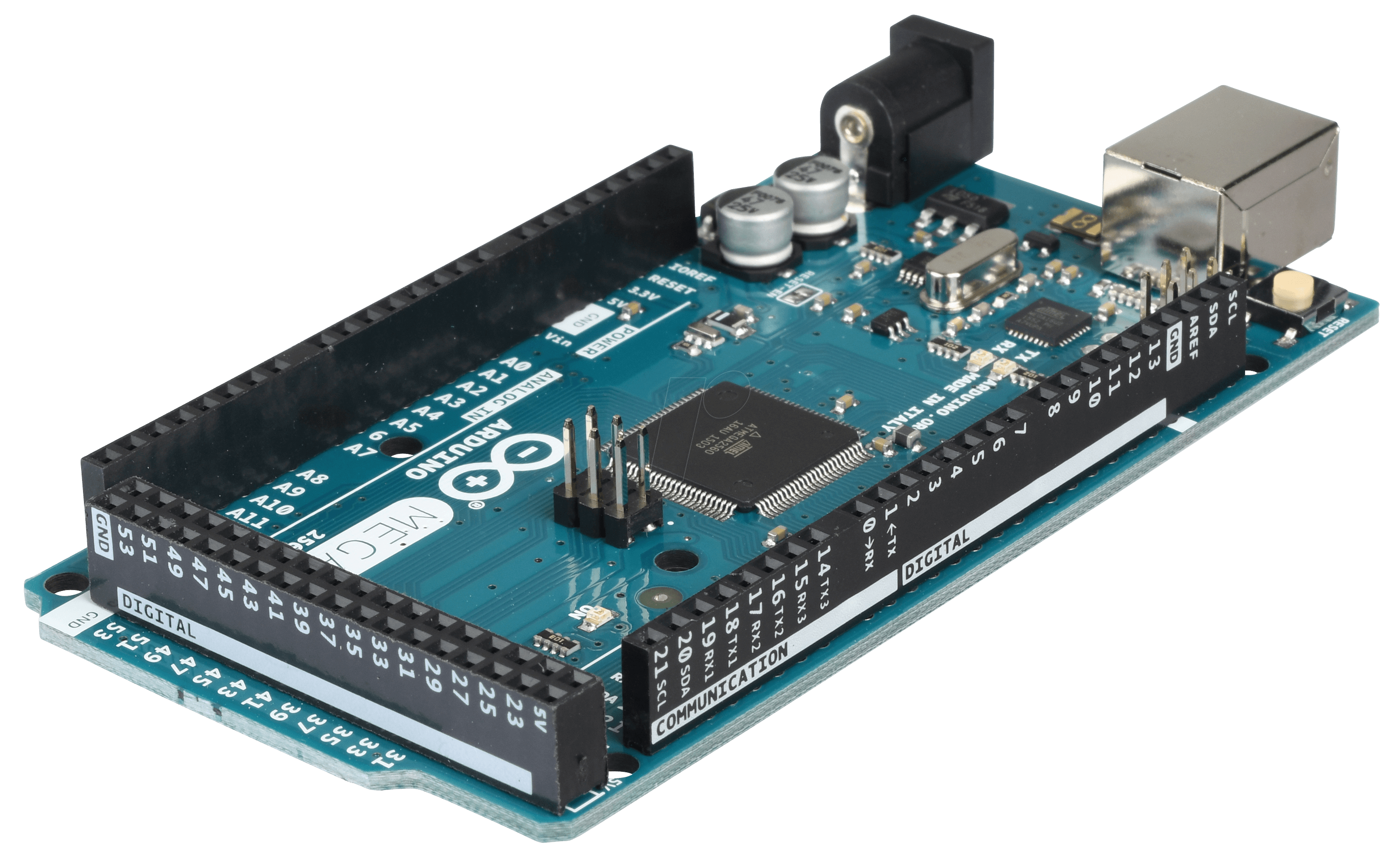
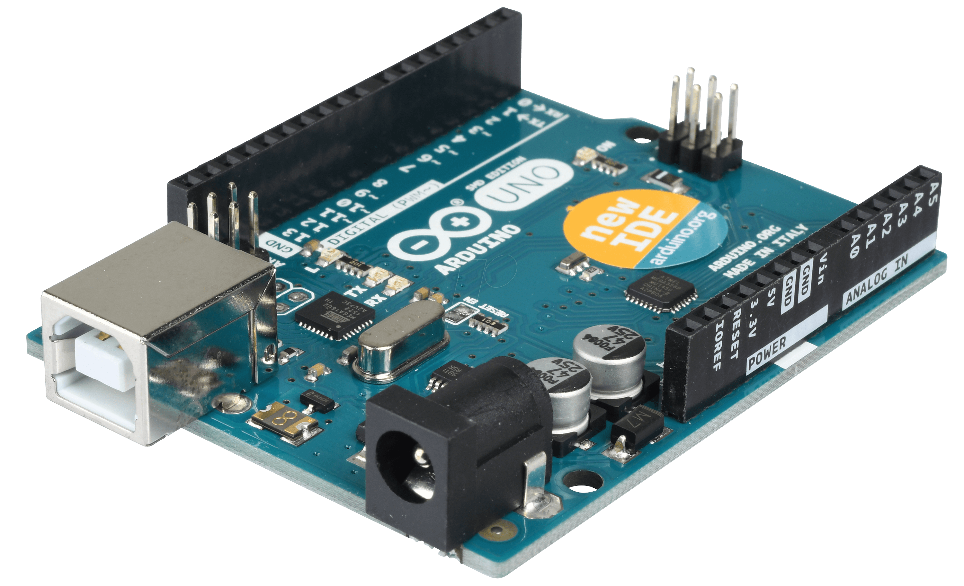
CURSO DE ARDUINO
Dirigido por: Miguel angel califa Urquiza

Slide 2
AGENDA
Sensores.
Actuadores.
Ejemplos.

Slide 3
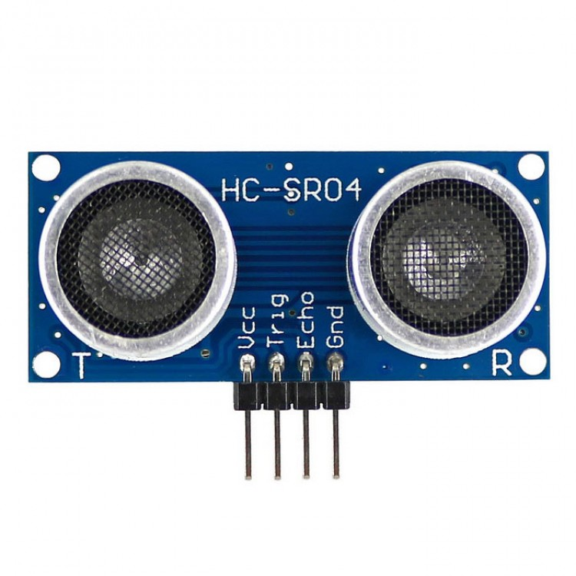
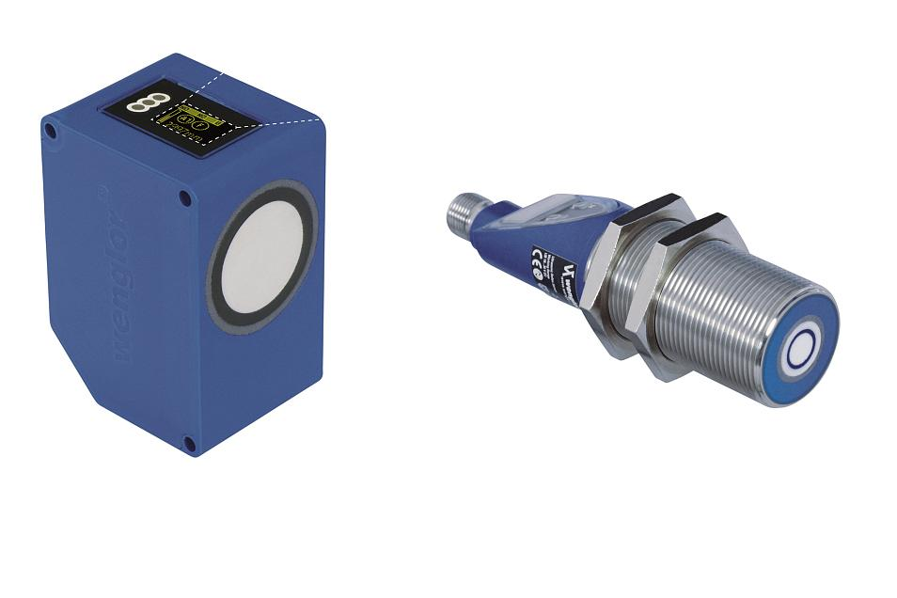
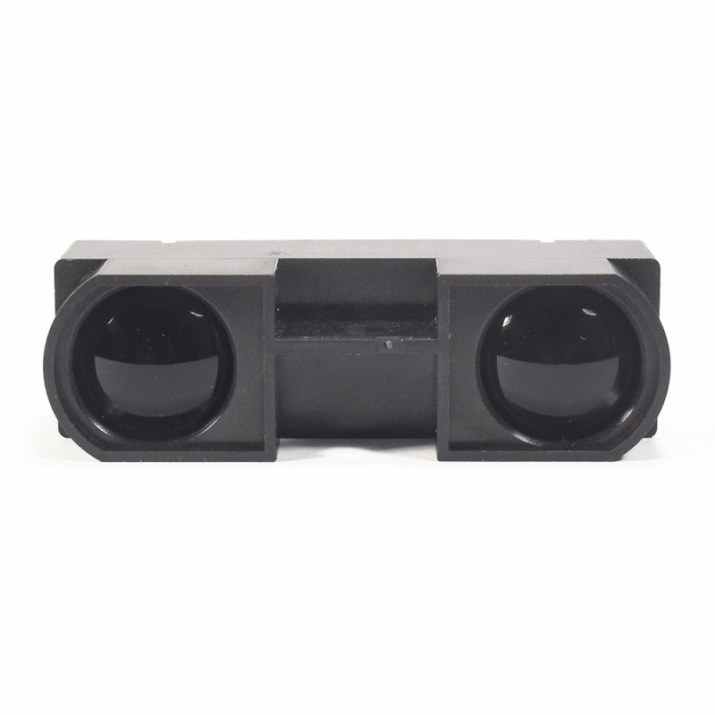
SENSOR
Un sensor es aquel dispositivo que es capaz de responder a un impulso externo, normalmente una magnitud física como temperatura, humedad, presión atmosférica, partículas contaminantes, sensores de detección de final de carrera, medición de distancia….

Slide 4
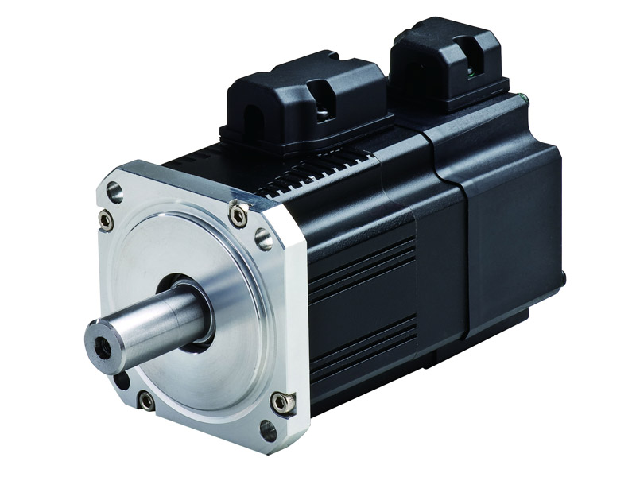
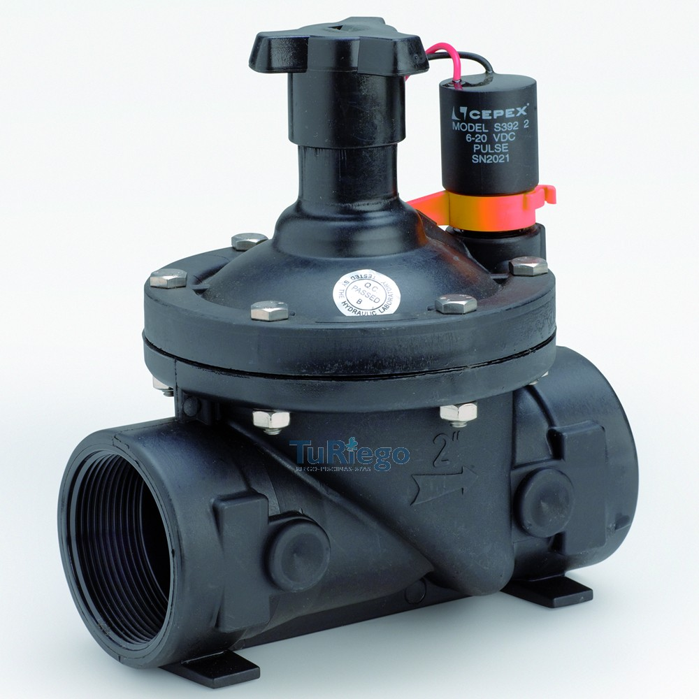
Actuadores
Un actuador es aquel dispositivo el cual a partir de una orden que puede ser una señal electrónica realizar una acción.

Slide 5
Ejemplo 1: SENSOR DE POSICION (POTENCIOMETRO)

Slide 6
Tipos de memoria
Memoria volátil:
SRAM(static random access memory): Variables locales, datos parciales. Usualmente se trata como banco de registros (PIC) y memoria volátil.
Memoria NO volátil:
EEPROM: Memoria no volátil para mantener datos después de un reset.
Flash: Memoria de programa. Usualmente desde 1 Kb a 4 Mb

Slide 7
HISTORIA DE ARDUINO
Antes del año 2005, específicamente durante el año 2003, Hernando Barragán había creado la plataforma de desarrollo Wiring como resultado de su proyecto de tesis en la maestría en el IDII
el proyecto «Arduino» se inició en el año 2005 como un proyecto enfocado a estudiantes
Adafruit Industries, un proveedor de componentes electrónicos y fabricante de placas de circuito impreso, entre ellas placas Arduino, ubicado en la ciudad de Nueva York, estimó a mediados del año 2011 que se habían producido comercialmente más de 300,000 placas Arduino oficiales.

Slide 8
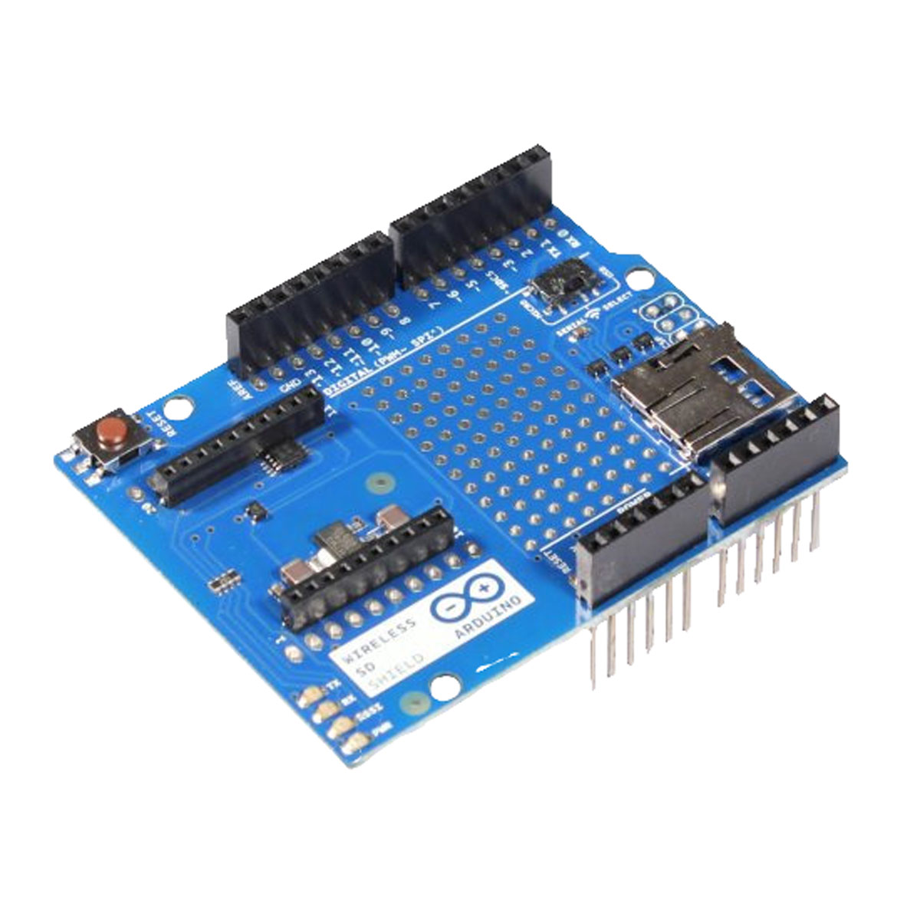
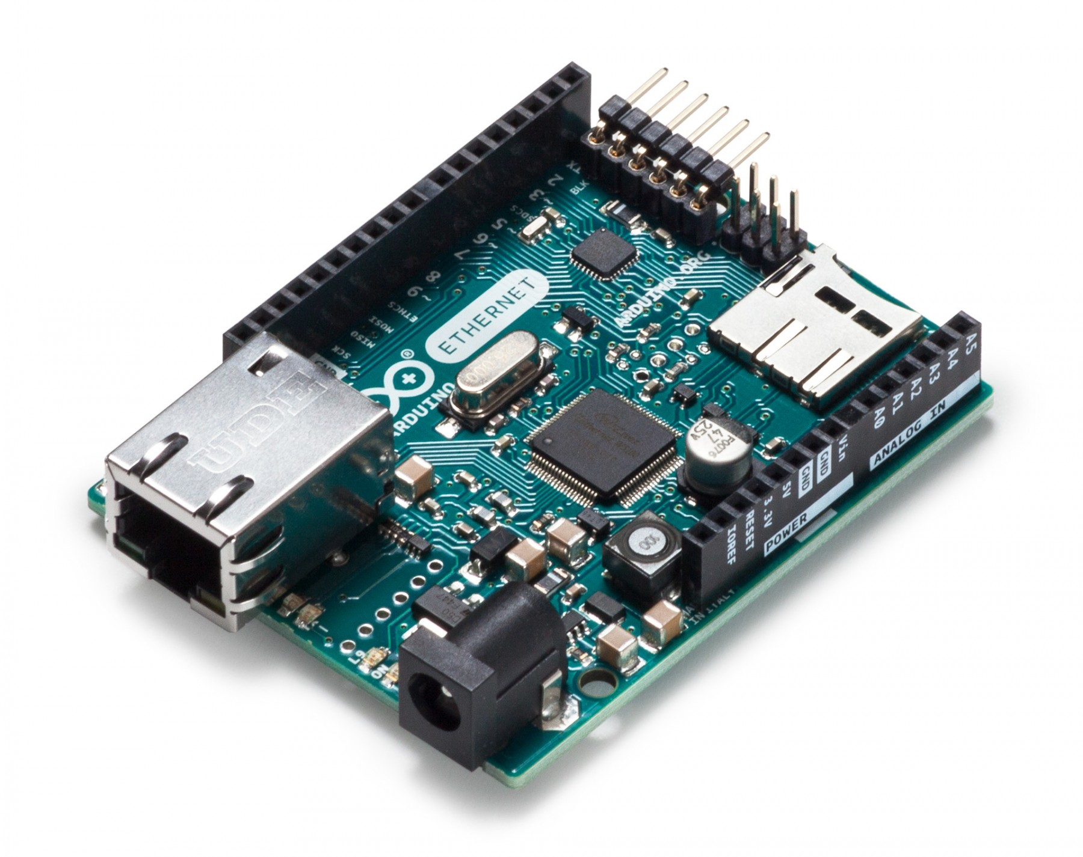
Tarjetas de expansion
Motor driver.
Ethernet.
SD Card.
WiFi.

Slide 9

Preguntas

Slide 10
Trabajo investigativo
Mencione 5 tarjetas de expansión de Arduino.
Identifique cuales son las diferencias entre las tarjetas Arduino UNO/Mega/Nano.
Cual es la diferencia entre un Arduino Original y un Arduino Generico.

